Slide 1
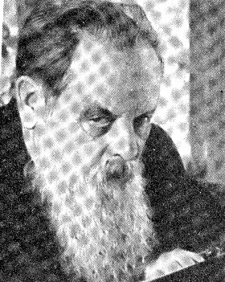
Павел Петрович Бажов - коренной уралец, родился 28 января 1879г.в в семье горнозаводского мастера. В 1899г.закончил Пермскую духовную семинарию и начал свой трудовой путь в глухой уральской деревушке Шайдуриха, где работал
учителем, преподавал русский язык. В течение 15 лет П.П.Бажов ежегодно во время каникул пешком странствовал по родному краю, изучал труд камнерезов, гранильщиков, оружейников.
С первых дней революции 1917 г Бажов уходит добровольцем на фронт. Именно в это время он берется за перо: редактирует дивизионную газету, пишет небольшие очерки, рассказы.
5literatura.net

Slide 2
После окончания гражданской войны П.П.Бажов работает в газете. В 1924г. выходит первая его книга «Уральские были», которая состояла из очерков о старом Урале, за ней- автобиографическая повесть «Зеленая кобылка»(1939)
В 1938г. Были написаны первые сказы «Малахитовой шкатулки».
В 1939г., когда П.П.Бажову исполнилось 60 лет, выходит сборник его сказов «Малахитовая шкатулка», куда вошло только 14 сказов. А вообще им было написано около 60 сказов. Главными героями сказов были уральс-
кие умельцы, мастера.
П.П.Бажов умер в 1950г.в Москве в Кремлевской больнице, но похоронен в Екатеринбурге.

Slide 3
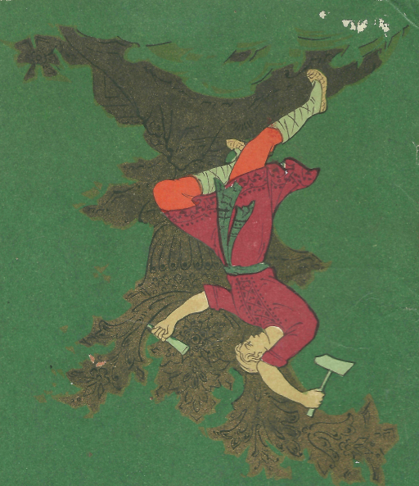
Уральские сказы П.П.Бажов

Slide 4
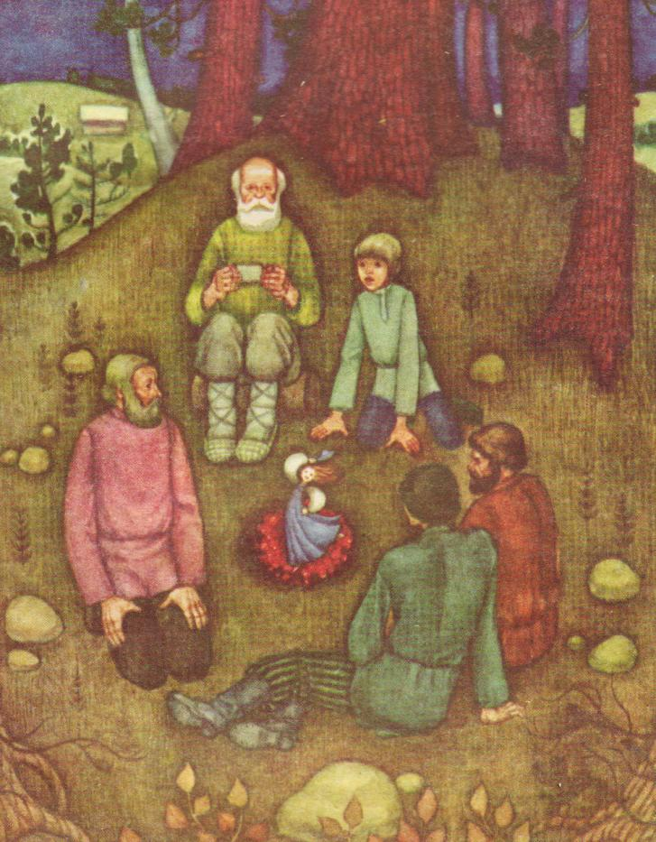
«Огневушка – поскакушка»

Slide 5
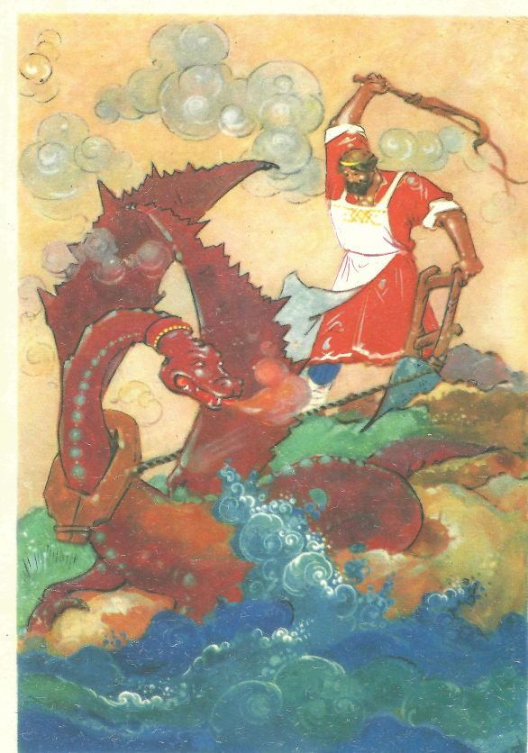
«Никита Кожемяка»

Slide 6
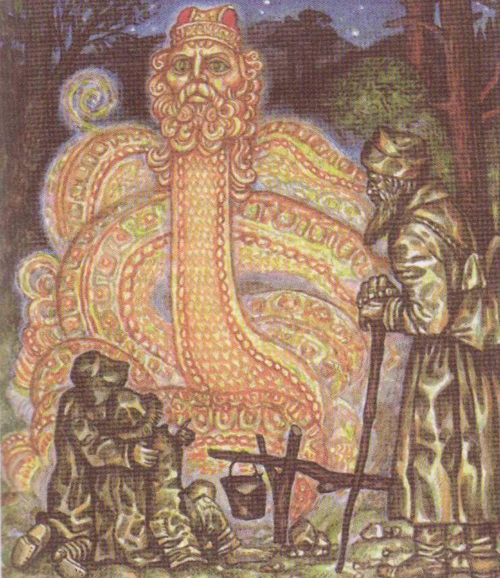
«Про великого полоза»

Slide 7
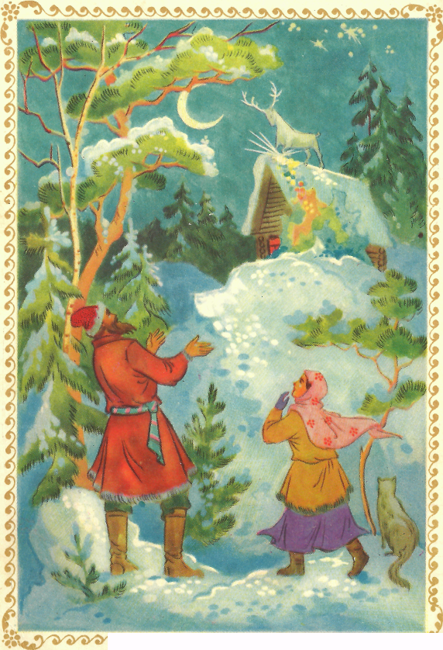
«Серебряное копытце»

Slide 8
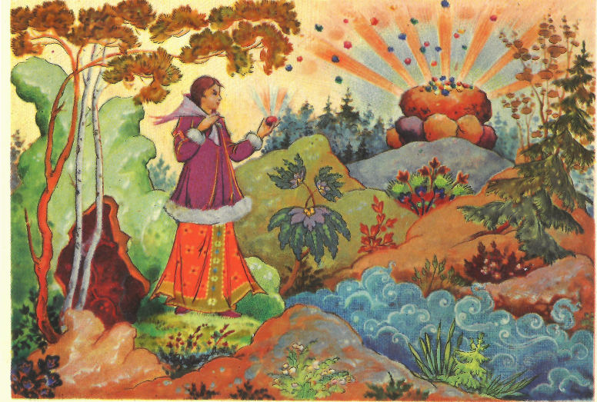
Ключ земли»

Slide 9
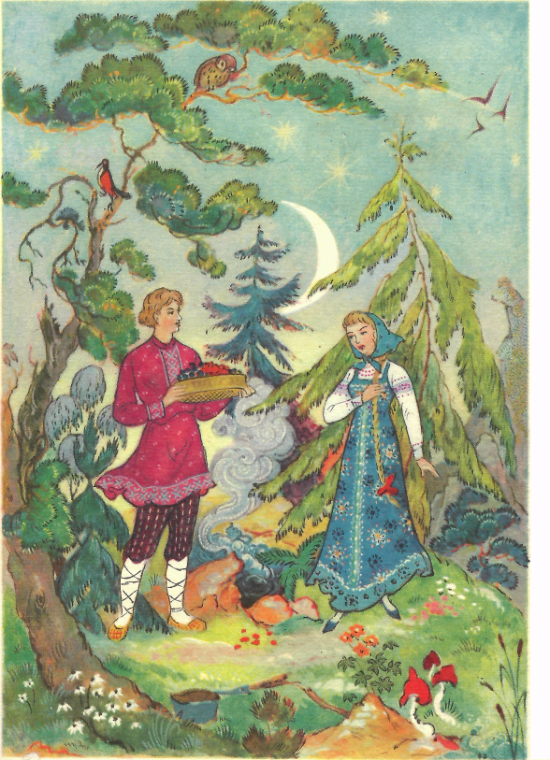
«Синюшкин колодец»

Slide 10
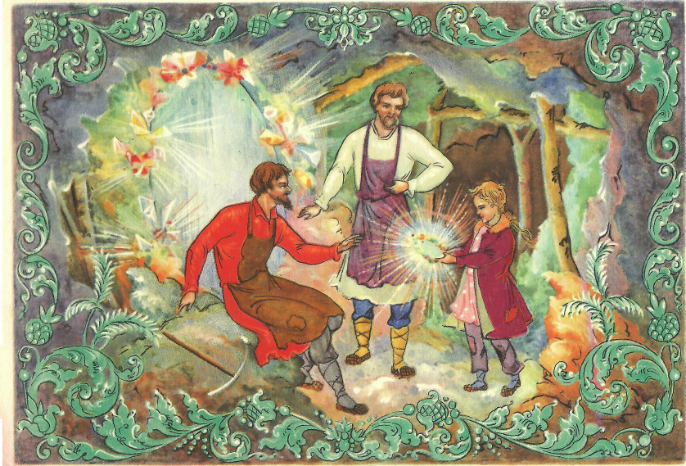
« Таюткино зеркальце»

Slide 11
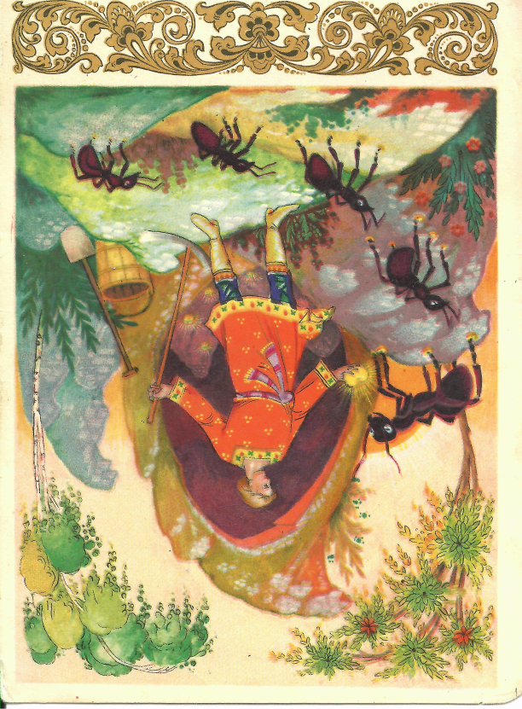
«Жабреев ходок»

Slide 12
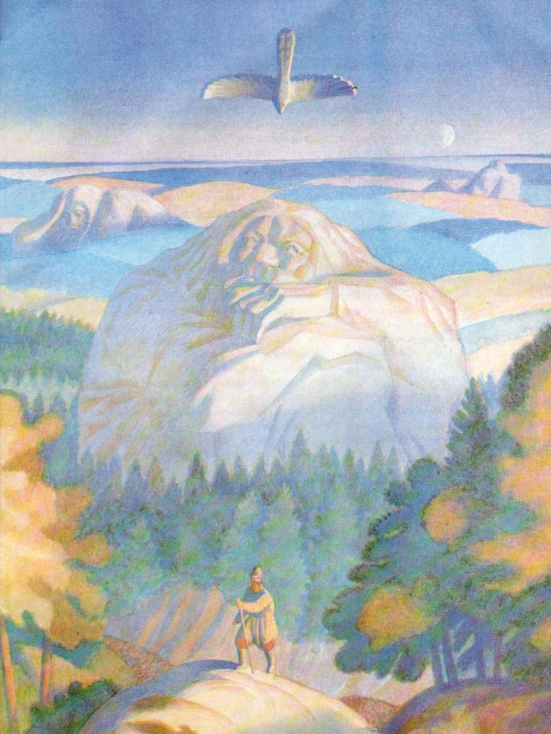
«Богатырева рукавица»

Slide 13
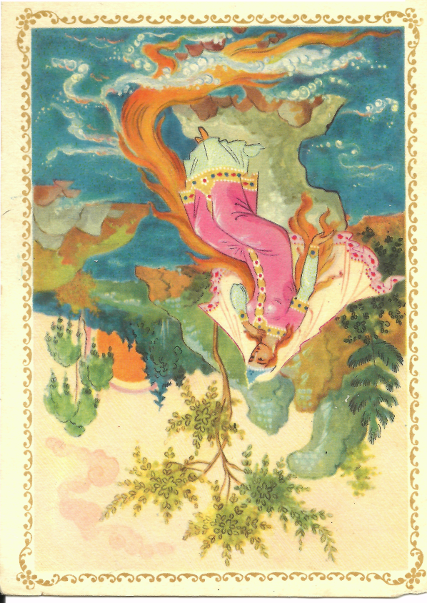
«Золотой волос»

Slide 14
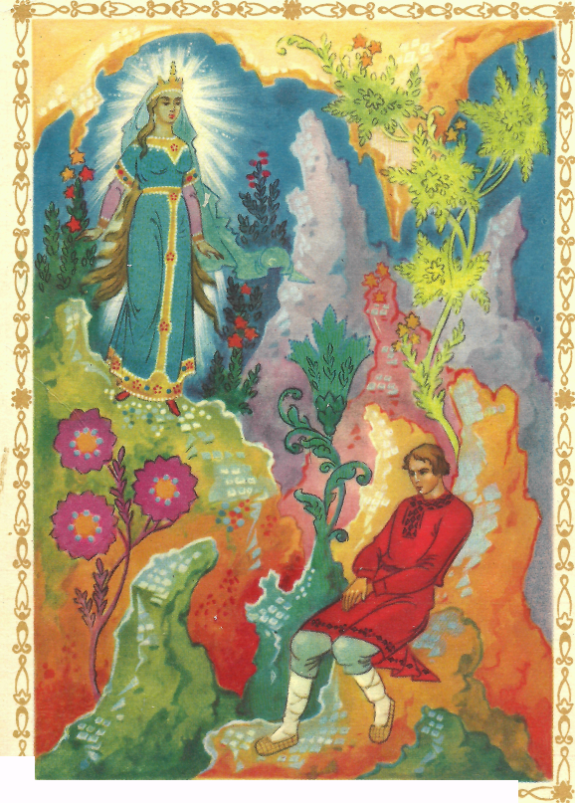
«Горный мастер»

Slide 15
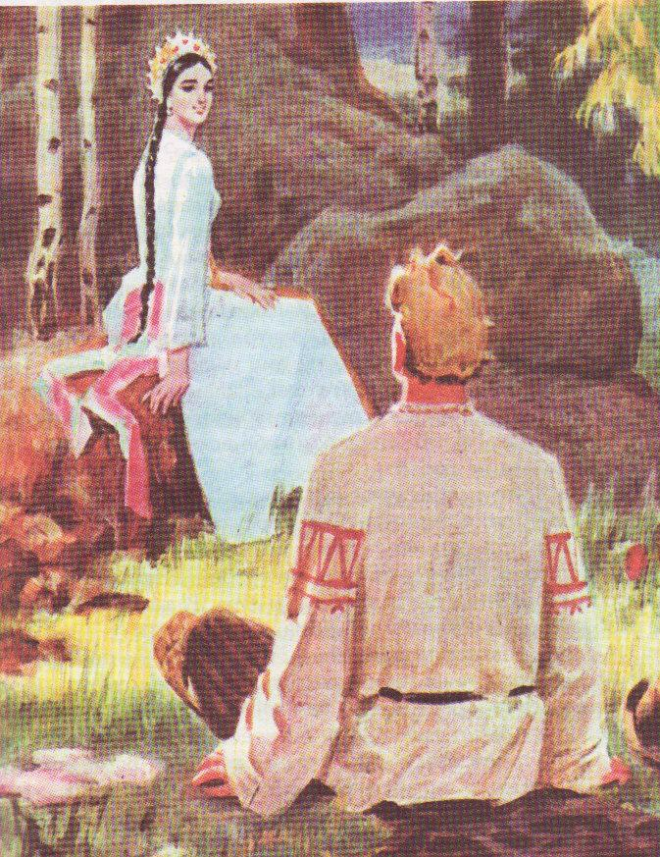
«Медной горы хозяйка»

Slide 16
Недалеко от Исети – След копытца серебрится,
Старый дом и сад густой. Вьется змейкою в ночи,
Там шумит весенний ветер Огневушкою кружится
Беспокойною листвой. Пламя жаркое в печи.
Облаков пушистых гребни Ящерки мелькнули рядом,
Проплывают стороной. Встал Данила над цветком…
В этом доме жил волшебник – И шкатулкой, полной сказов,
Мудрый сказочник седой… Кажется бажовский дом.
И будут были жить веками
В чудесном малахите строк,
И не поблекнет, не завянет
Волшебный каменный цветок.

Slide 17
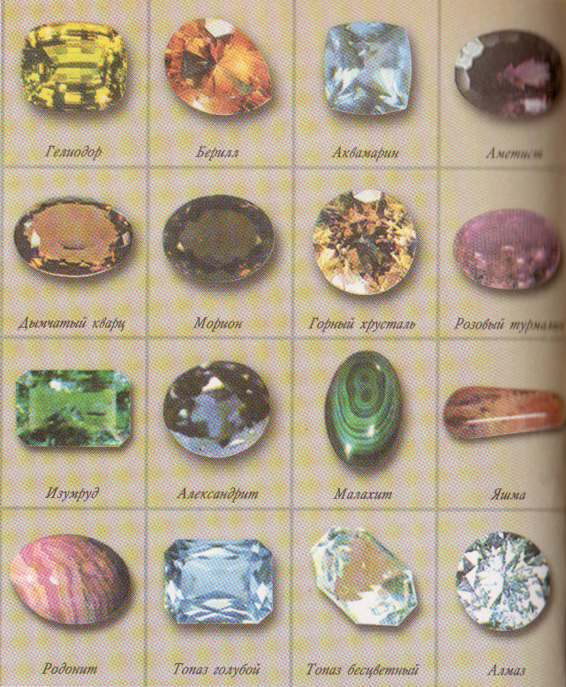
Уральские самоцветы
Гордость уральских недр составляют: гелиодоры и аквамарины, аметисты и морионы, розовые турмалины, изумруды, александриты и многие другие самоцветы. Символами природных богатств Урала являются малахит, яшма, родонит.

Slide 18
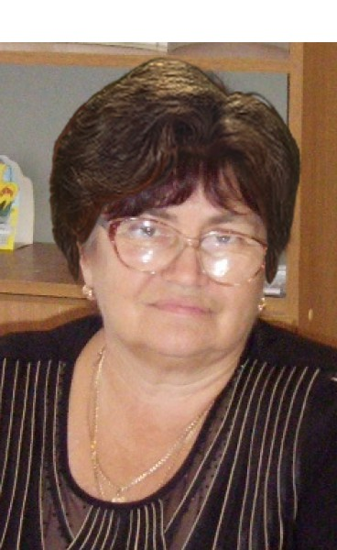
Презентацию подготовила учитель МБОУ СОШ 5 г. Белореченска Пшеничникова З.А.

